Slide 1
Εφαρμοσμένα Θέματα Παθολογικού Γήρατος
Μάθημα 1: Εισαγωγή στις έννοιες της τρίτης ηλικίας και του γήρατος

Slide 2
Σύνοψη 1^{ου} μαθήματος
Ποια είναι η τρίτη ηλικία;
Επιδημιολογικά στοιχεία της τρίτης ηλικίας
Τι είναι η γήρανση;
Ρυθμός γήρανσης
Ποιες είναι οι παθήσεις που σχετίζονται με την αύξηση της ηλικίας
Επιτυχής γήρανση
Η γήρανση είναι πάθηση;

Slide 3
Σύνοψη μαθήματος
Ποια είναι η τρίτη ηλικία;

Slide 4
Τρίτη ηλικία
Σε ποιους αναφερόμαστε με τον όρο τρίτη ηλικία;
Για στατιστικούς λόγους έχει γίνει δεκτό ότι στους ηλικιωμένους ανήκουν τα άτομα που έχουν υπερβεί το 65ο έτος τους
Η τρίτη ηλικία αναφέρεται σε ηλικίες οι οποίες πλησιάζουν ή ξεπερνούν το προσδόκιμο ζωής των ανθρώπων
Όσο το προσδόκιμο ζωής αυξάνεται, αλλάζουν και οι υπο-κατηγορίες:
65-74: Νεότεροι ηλικιωμένοι
75-84: Ηλικιωμένοι
85+: Μεγαλύτεροι ηλικιωμένοι
100+: Αιωνόβιοι
110+: Υπεραιώνοβιοι

Slide 5
Στατιστικά στοιχεία τρίτης ηλικίας
Μέση προσδόκιμη διάρκεια ζωής: αναφέρεται στον μέσο όρο των ετών που αναμένεται να ζήσει ένα άτομο, με βάση τις συνθήκες υγείας, τις περιβαλλοντικές συνθήκες και άλλους παράγοντες που επικρατούν σε μια συγκεκριμένη περιοχή ή πληθυσμό. Είναι ένας στατιστικός δείκτης που υπολογίζεται κυρίως με βάση την ηλικία, το φύλο και άλλους παράγοντες κινδύνου, όπως η διατροφή, η πρόσβαση σε υγειονομική περίθαλψη και οι κοινωνικοοικονομικές συνθήκες.
Προσδόκιμο ζωής στα 65: αναφέρεται στον αριθμό των ετών που αναμένεται να ζήσει κάποιος που έχει φτάσει την ηλικία των 65 ετών

Slide 6
Στατιστικά στοιχεία τρίτης ηλικίας
Το προσδόκιμο ζωής χωρίς περιορισμό δραστηριοτήτων (ή προσδόκιμο ζωής χωρίς αναπηρία ή προσδόκιμο ζωής σε καλή υγεία) αναφέρεται στον αριθμό των ετών που αναμένεται να ζήσει ένα άτομο χωρίς να αντιμετωπίζει περιορισμούς στις καθημερινές του δραστηριότητες λόγω ασθενειών ή αναπηριών.
Σημαντικός δείκτης
Δεν λαμβάνει υπόψη μόνο τη συνολική διάρκεια ζωής, αλλά και την ποιότητα της ζωής

Slide 7
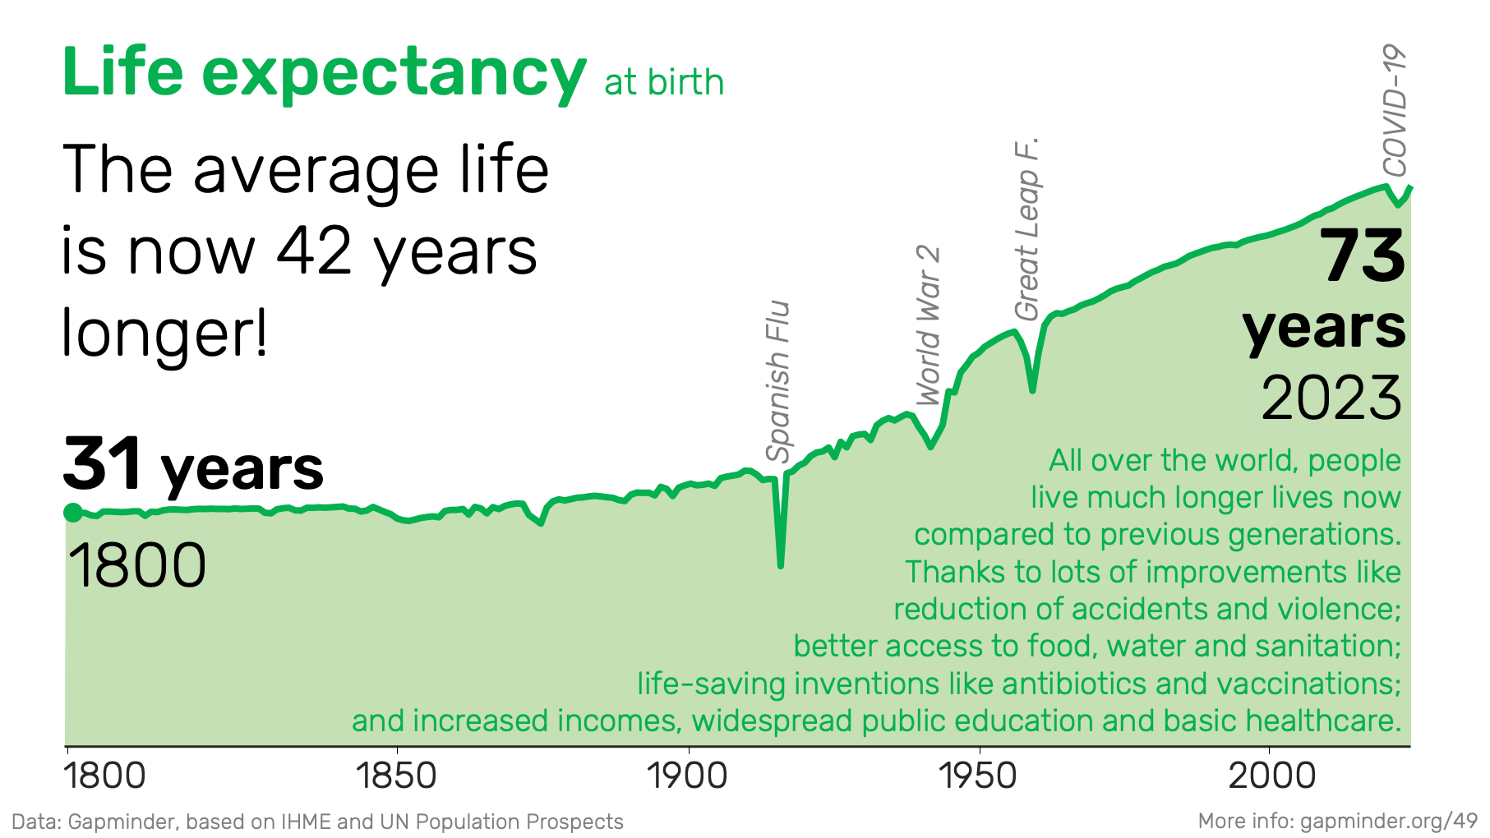
Στατιστικά στοιχεία τρίτης ηλικίας
https://www.gapminder.org/facts/life-expectancy-increased/

Slide 8
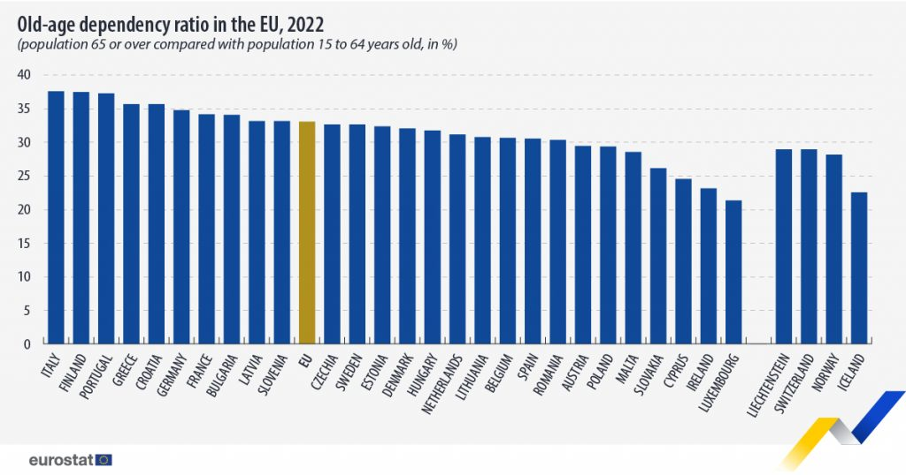
Στατιστικά στοιχεία τρίτης ηλικίας
Eurostat, 2022

Slide 9
Στατιστικά στοιχεία τρίτης ηλικίας
Στην Ελλάδα, το προσδόκιμο ζωής στην ηλικία των 65 ανέρχεται σε 21,6 έτη για τις γυναίκες και 18,7 έτη για τους άνδρες.
Όμως, αν και ζούμε περισσότερα έτη, φαίνεται ότι τα έτη υγιούς ζωής στην ηλικία των 65, δηλαδή τα υπολειπόμενα έτη ζωής χωρίς περιορισμό δραστηριοτήτων ή με καλή υγεία, αποτελούν μόλις το 1/3 του προσδόκιμου ζωής.
Έτσι οι γυναίκες 65 ετών αναμένεται να ζήσουν χωρίς περιορισμό των δραστηριοτήτων τους μέχρι τα 72 και οι άνδρες μέχρι τα 73 περίπου, ενώ τα επόμενα χρόνια θα αντιμετωπίσουν ήπιο ή και σοβαρό περιορισμό των δραστηριοτήτων τους.

Slide 10
Σύνοψη μαθήματος
Τι είναι η γήρανση;

Slide 11
Τι είναι η γήρανση
Μια διαδικασία ή ένα σύνολο διαδικασιών που συμβαίνουν σε ζώντες οργανισμούς, όπου η πάροδος του χρόνου οδηγεί σε μια απώλεια προσαρμοστικότητας, σε έκπτωση των φυσικών λειτουργιών και τελικά στο θάνατο
Είναι το σύνολο των μορφολογικών, βιολογικών και ψυχολογικών διαδικασιών που συμβαίνουν με την πάροδο του χρόνου σε όλους τους ζώντες οργανισμούς, ανεξάρτητα από τις τυχόν καθαρώς παθολογικές καταστάσεις

Slide 12
Βιολογικές βάσεις γήρατος – Κυτταρική γήρανση
Η κυτταρική γήρανση (ή cell senescence στα αγγλικά) είναι μια διαδικασία κατά την οποία τα κύτταρα σταματούν να διαιρούνται και εισέρχονται σε μια κατάσταση μόνιμης αναστολής της ανάπτυξης και του πολλαπλασιασμού τους.
Αν και η κυτταρική γήρανση προστατεύει τον οργανισμό από τον ανεξέλεγκτο πολλαπλασιασμό των κατεστραμμένων κυττάρων (π.χ., καρκινικών), η συσσώρευση γηρασμένων κυττάρων με την πάροδο του χρόνου συνδέεται με την εμφάνιση ασθενειών και την επιδείνωση της λειτουργίας των οργάνων.
Ουσιαστικά, η κυτταρική γήρανση είναι ένας φυσιολογικός, αλλά και αρνητικός μηχανισμός, που σχετίζεται με τη διαδικασία της γήρανσης του οργανισμού.

Slide 13
Βιολογικές θεωρίες γήρατος
Θεωρία φθοράς: Εμφανίστηκε το 19^{ο} αιώνα. Σύμφωνα με αυτή, καθώς το άτομο γερνάει, μέρη του σώματος όπως κύτταρα και όργανα φθείρονται από τη συνεχή χρήση. Η φθορά του σώματος μπορεί να αποδοθεί σε εσωτερικές ή εξωτερικές αιτίες που τελικά οδηγούν σε συσσώρευση προσβολών που ξεπερνούν την ικανότητα επιδιόρθωσης.
Γενετική: Οι γενετικές θεωρίες της γήρανσης προτείνουν ότι η γήρανση προγραμματίζεται μέσα στα γονίδια κάθε ατόμου. Σύμφωνα με αυτή τη θεωρία, τα γονίδια υπαγορεύουν την κυτταρική μακροζωία. Ο προγραμματισμένος κυτταρικός θάνατος ή η απόπτωση προσδιορίζεται από ένα «βιολογικό ρολόι» μέσω γενετικών πληροφοριών στον πυρήνα του κυττάρου.

Slide 14
Βιολογικές θεωρίες γήρατος
Θεωρία ελεύθερων ριζών: Οι ελεύθερες ρίζες είναι αντιδραστικά μόρια που παράγονται από κυτταρικές και περιβαλλοντικές διεργασίες και μπορούν να βλάψουν τα στοιχεία του κυττάρου και να προκαλέσουν μη αναστρέψιμη βλάβη. Η ιδέα ότι οι ελεύθερες ρίζες είναι τοξικοί παράγοντες προτάθηκε για πρώτη φορά από τη Rebeca Gerschman και τους συνεργάτες της το 1945.
Θεωρίες βλάβης: Συσσώρευση βλαβών στο DNA που δε μπορούν να επιδιορθωθούν

Slide 15

Χρονολογική και βιολογική ηλικία
Chronological age: είναι ο χρόνος που έχει περάσει από τη γέννηση ενός ατόμου. Είναι ο πιο απλός και αντικειμενικός τρόπος μέτρησης της ηλικίας, καθώς υπολογίζεται με βάση τη γέννηση του ατόμου.
Biological age: αναφέρεται στην κατάσταση της υγείας του οργανισμού, δηλαδή στο πόσο καλά λειτουργούν τα όργανα και τα συστήματα του σώματος σε σχέση με το φυσιολογικό. Επηρεάζεται από διάφορους παράγοντες όπως η διατροφή, η άσκηση, το άγχος, η ύπνος, το γενετικό υλικό, και οι περιβαλλοντικές συνθήκες. Έτσι, κάποιος μπορεί να είναι βιολογικά νεότερος ή γηραιότερος από την χρονολογική του ηλικία, ανάλογα με τον τρόπο ζωής του.

Slide 16
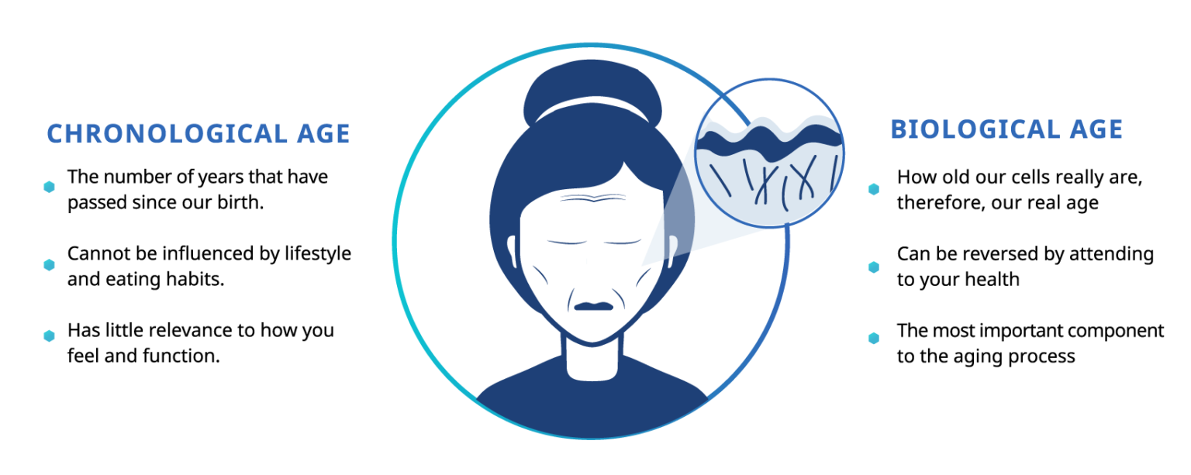
Χρονολογική και βιολογική ηλικία

Slide 17
Ρυθμός γήρανσης
Ο ρυθμός γήρανσης βάσει της βιολογικής ηλικίας αναφέρεται στον ρυθμό με τον οποίο το σώμα "γηράσκει" ή υφίσταται φθορές σε κυτταρικό και οργανικό επίπεδο. Ο ρυθμός αυτός δεν είναι ίδιος για όλους, καθώς εξαρτάται από πολλούς παράγοντες και μπορεί να διαφέρει από την κανονική χρονολογική ηλικία.
Ο ρυθμός γήρανσης αυξάνεται μετά την ηλικία των 40.
Ο ρυθμός με τον οποίο οι άνδρες γηράσκουν επιβραδύνεται σταθερά με το πέρασμα του χρόνου. Ο ρυθμός γήρανσης στις γυναίκες είναι πιο αργός στις ηλικίες μεταξύ 45 και 60 από ότι μεταξύ 70 και 80. Ασθένειες και ατυχήματα επιταχύνουν το ρυθμό γήρανσης.

Slide 18
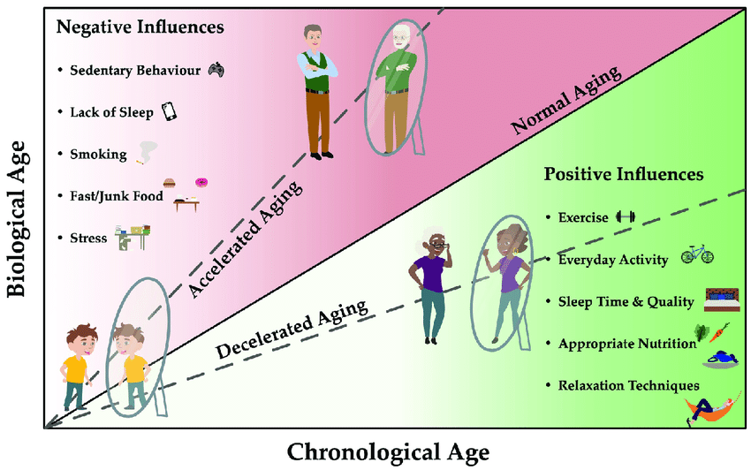
Ρυθμός γήρανσης
Haupt, Sandra & Niedrist, Tobias & Sourij, Harald & Schwarzinger, Stephan & Moser, Othmar. (2022). The Impact of Exercise on Telomere Length, DNA Methylation and Metabolic Footprints. Cells. 11. 153. 10.3390/cells11010153.

Slide 19
Παράγοντες που επηρεάζουν ρυθμό γήρανσης
Γενετικοί παράγοντες: Το DNA μας παίζει σημαντικό ρόλο στον τρόπο και στον ρυθμό γήρανσης. Ορισμένα άτομα μπορεί να έχουν «ευνοϊκό» γενετικό υπόβαθρο που τους επιτρέπει να ζουν πιο υγιείς και να γερνούν πιο αργά.
Διατροφή: Η σωστή διατροφή μπορεί να επιβραδύνει την γήρανση, ενώ μια ανθυγιεινή διατροφή μπορεί να την επιταχύνει. Η κατανάλωση τροφών πλούσιων σε αντιοξειδωτικά (π.χ., φρούτα, λαχανικά) μπορεί να προστατεύσει τα κύτταρα από τις βλάβες που προκαλούνται.
Άσκηση: Η τακτική σωματική άσκηση έχει αποδειχθεί ότι μπορεί να επιβραδύνει τη γήρανση, βελτιώνοντας την καρδιοαγγειακή υγεία, την ευκαμψία των αρθρώσεων και την αντοχή.

Slide 20
Παράγοντες που επηρεάζουν ρυθμό γήρανσης
Ποιότητα ύπνου: Η καλή ποιότητα και η επαρκής διάρκεια ύπνου είναι σημαντική για την αποκατάσταση των κυττάρων και τη γενική υγεία. Ανεπαρκής ή διαταραγμένος ύπνος μπορεί να επιταχύνει τη γήρανση.
Περιβαλλοντικοί παράγοντες: Η έκθεση σε περιβαλλοντικούς κινδύνους, όπως η ρύπανση, η υπεριώδης ακτινοβολία (ήλιος), το κάπνισμα και η κατανάλωση αλκοόλ, μπορεί να συμβάλει στη γήρανση των κυττάρων και των ιστών του σώματος.

Slide 21
Γηριατρική- γεροντολογία- γεροψυχολογία
Ως προς τη μελέτη των ηλικιωμένων, ο τομέας της ιατρικής που ασχολείται με τη μελέτη της διαδικασίας της γήρανσης λέγεται γεροντολογία (gerontology) ενώ ο τομέας ο οποίος ασχολείται με τη μελέτη των ασθενειών που πλήττουν τους ηλικιωμένους λέγεται γηριατρική (geriatrics)
Γηροψυχολογία (Geropsychology): εξειδίκευση της ψυχολογίας που εφαρμόζει την επιστημονική γνώση για να κατανοήσει και να βοηθήσει τα άτομα της τρίτης ηλικίας και τις οικογένειές τους να διατηρήσουν καλή ποιότητα ζωής και να διαχειριστούν τα προβλήματα υγείας που προκύπτουν

Slide 22
Αλλαγή παραδείγματος στη γηριατρική
Για πολλά χρόνια η γηριατρική εστίαζε κυρίως στις παθολογικές διεργασίες που συνοδεύουν την αύξηση της ηλικίας (ποιοι παράγοντες τις προκαλούν, ποιες παθολογικές διεργασίες, κλπ).
Τα τελευταία χρόνια, οι σύγχρονες μελέτες γύρω από την τρίτη ηλικία άρχισαν να εστιάζουν στην επίτευξη της επιτυχούς γήρανσης (ποιοι είναι οι παράγοντες που οδηγούν στην επιτυχή και υγιή γήρανση).
Baltimore Longitudinal Study of Aging – 1958
Bonn Gerontological Longitudinal Study of Aging – 1965
Σημαντική διαφορά στον τρόπο που οι άνθρωποι γηράσκουν
1987: Παθολογικό γήρας vs φυσιολογικό, επιτυχές γήρας

Slide 23
Φυσιολογική γήρανση
Η φυσιολογική γήρανση αναφέρεται στην φυσική, σταδιακή διαδικασία φυσικών, ψυχολογικών και βιολογικών αλλαγών που συμβαίνουν καθώς το άτομο μεγαλώνει. Αυτές οι αλλαγές θεωρούνται τυπικές και δεν οδηγούν σε σοβαρά προβλήματα υγείας ή σημαντικές αναπηρίες στη καθημερινή λειτουργία.
Παραδείγματα:
Αργοί μεταβολικοί ρυθμοί (π.χ. μείωση της ενέργειας).
Σταδιακή απώλεια μυϊκής μάζας και οστικής πυκνότητας.
Αλλαγές στις αισθητηριακές λειτουργίες (π.χ. μικρή μείωση στην όραση και την ακοή).
Αλλαγές στις γνωστικές λειτουργίες (π.χ. αργότερη επεξεργασία πληροφοριών, αλλά όχι άνοια).
Μείωση στην ελαστικότητα του δέρματος και στην ευλυγισία των αρθρώσεων.
Αδυναμία του ανοσοποιητικού συστήματος για καταπολέμηση λοιμώξεων, αλλά γενικά λειτουργικό.

Slide 24
Παθολογική γήρανση
Η παθολογική γήρανση αναφέρεται στη διαδικασία γήρανσης που συνοδεύεται από την ανάπτυξη ασθενειών και διαταραχών που προκαλούν σημαντικές φυσικές, γνωστικές ή συναισθηματικές δυσλειτουργίες. Σε αντίθεση με τη φυσιολογική γήρανση, η παθολογική γήρανση επηρεάζει την ποιότητα ζωής ενός ατόμου.
Παραδείγματα:
Νευροεκφυλιστικές ασθένειες που προκαλούν σοβαρή γνωστική και κινητική δυσλειτουργία.
Χρόνιες καταστάσεις όπως καρδιοπάθειες, διαβήτης, υπέρταση και εγκεφαλικά επεισόδια.
Μυοσκελετικές ασθένειες όπως η οστεοαρθρίτιδα και η οστεοπόρωση, οι οποίες οδηγούν σε πόνο και περιορισμένη κινητικότητα.
Μεταβολικές διαταραχές, όπως η παχυσαρκία και το μεταβολικό σύνδρομο, που συχνά σχετίζονται με δυσλειτουργία στη ρύθμιση της ενέργειας και του μεταβολισμού.
Ευπάθεια και σαρκοπενία, που οδηγούν σε μείωση της μυϊκής δύναμης και της φυσικής αντοχής, αυξάνοντας την ευαισθησία σε τραυματισμούς.

Slide 25
Παθήσεις που σχετίζονται με την αύξηση της ηλικίας
Καρδιαγγειακές Ασθένειες: Περιλαμβάνουν την υπέρταση, τη στεφανιαία νόσο και την καρδιακή ανεπάρκεια. Αυτές οι καταστάσεις είναι συχνές στους ηλικιωμένους και απαιτούν προσεκτική διαχείριση για την πρόληψη επιπλοκών όπως το εγκεφαλικό και το έμφραγμα.
Διαβήτης: Ο σακχαρώδης διαβήτης τύπου 2 είναι κοινός στους ηλικιωμένους και συνδέεται με επιπλοκές όπως η νευροπάθεια, η νεφροπάθεια και η αμφιβληστροειδοπάθεια.
Οστεοαρθρίτιδα και Οστεοπόρωση: Η εκφυλιστική νόσος των αρθρώσεων και η απώλεια της οστικής πυκνότητας αυξάνουν τον κίνδυνο καταγμάτων και προβλημάτων κινητικότητας.
Νόσος Alzheimer: Η πιο συχνή αιτία άνοιας, χαρακτηρίζεται από προοδευτική γνωστική έκπτωση, απώλεια μνήμης και αλλαγές στη συμπεριφορά.
Νόσος Parkinson: Επηρεάζει τον έλεγχο της κίνησης, προκαλώντας τρόμο, δυσκαμψία και βραδυκινησία. Γνωστική έκπτωση μπορεί επίσης να εμφανιστεί στα τελευταία στάδια.
Καρκίνος: Ο κίνδυνος για πολλούς καρκίνους αυξάνεται με την ηλικία. Κοινοί καρκίνοι στους ηλικιωμένους περιλαμβάνουν τον καρκίνο του μαστού, του προστάτη, του πνεύμονα και του παχέος εντέρου

Slide 26
Παθήσεις που σχετίζονται με την αύξηση της ηλικίας
Απώλεια Όρασης: Κοινές καταστάσεις περιλαμβάνουν τον καταρράκτη, το γλαύκωμα και την ηλικιακή εκφύλιση της ωχράς κηλίδας. Οι τακτικές οφθαλμολογικές εξετάσεις και οι κατάλληλες θεραπείες μπορούν να βοηθήσουν στη διατήρηση της όρασης.
Απώλεια Ακοής: Μπορεί να οδηγήσει σε κοινωνική απομόνωση και δυσκολίες στην επικοινωνία. Τα ακουστικά και άλλες βοηθητικές συσκευές μπορούν να βελτιώσουν την ποιότητα ζωής.

Slide 27
Επιτυχής γήρανση
Ορισμός: Η επιτυχημένη γήρανση αναφέρεται στη διατήρηση της σωματικής υγείας, της ψυχικής ευημερίας και της κοινωνικής συμμετοχής καθώς μεγαλώνουμε.
Βασικά Συστατικά:
Σωματική Υγεία: Τακτική άσκηση, ισορροπημένη διατροφή και προληπτική υγειονομική φροντίδα.
Ψυχική Υγεία: Γνωστικές δραστηριότητες, διαχείριση άγχους και αναζήτηση βοήθειας για θέματα ψυχικής υγείας.
Κοινωνική Συμμετοχή: Διατήρηση σχέσεων, συμμετοχή σε κοινοτικές δραστηριότητες και επαφή με την οικογένεια και τους φίλους.
Παράγοντες που Συμβάλλουν στην Επιτυχημένη Γήρανση:
Γενετική: Κληρονομικά χαρακτηριστικά που επηρεάζουν την υγεία και τη μακροζωία.
Επιλογές Τρόπου Ζωής: Υγιεινές συνήθειες όπως η αποφυγή καπνίσματος, μέτρια κατανάλωση αλκοόλ και τακτική σωματική δραστηριότητα.
Περιβάλλον: Πρόσβαση στην υγειονομική περίθαλψη, ασφαλείς συνθήκες διαβίωσης και δίκτυα κοινωνικής υποστήριξης.

Slide 28
Επιτυχής γήρανση
James Fries, 1980: Η ενεργός γήρανση μπορεί να αυξήσει τα υπολειπόμενα έτη χωρίς νοσήματα και περιορισμό δραστηριοτήτων
Σε χώρες που υιοθετούν καλές πρακτικές για την διαχείριση της τρίτης ηλικίας, η παθολογική γήρανση καθυστερεί κατά 10 χρόνια
Αν όλοι υιοθετούσαν ένα υγιεινό τρόπο ζωής, θα ήταν πιθανό να μεγιστοποιηθεί ο αριθμός των ατόμων που πλησιάζουν τον μέσο όρο ζωής (85 έτη) εξαλείφοντας τις χρόνιες ασθένειες και τα ατυχήματα.

Slide 29
Επιτυχής γήρανση
Successful Aging
Normal Aging
Abnormal Aging

Slide 30
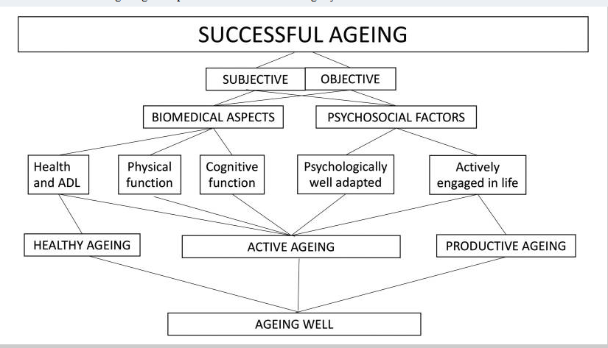
Επιτυχής γήρανση
https://pmc.ncbi.nlm.nih.gov/articles/PMC6776218/

Slide 31
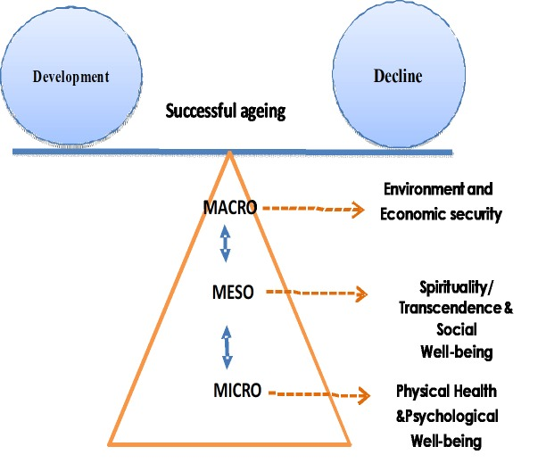
Επιτυχής γήρανση
https://europepmc.org/article/pmc/6014811

Slide 32
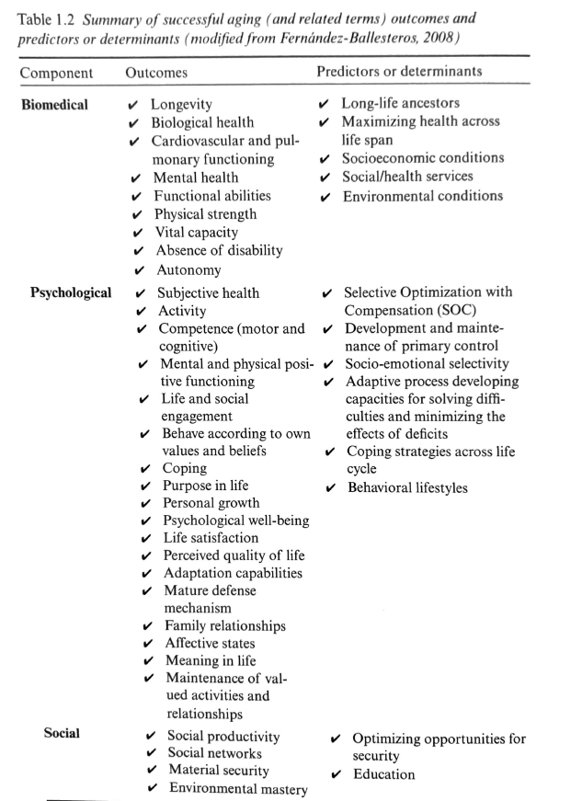
Πως μετράμε την επιτυχή γήρανση;
The Cambridge Handbook of Successful Aging

Slide 33
Aging as a disease
Υπερ
Εάν η γήρανση μπορεί να θεωρηθεί ως παθολογική διαδικασία, αυτό επιτρέπει στους ερευνητές να μελετήσουν τους παθοφυσιολογικούς μηχανισμούς της ίδιας της γήρανσης- διερεύνηση μηχανισμών δράσης που επιβραδύνουν τον ρυθμό της γήρανσης
Κοινοί μηχανισμοί γήρανσης και ασθενειών που σχετίζονται με την ηλικία—π.χ., καρκίνος και διαβήτης.
Κατά συνέπεια, στοχεύοντας στους μηχανισμούς της γήρανσης, θα μπορούσαμε ενδεχομένως να εντοπίσουμε την πηγή πολλών φαινομενικά άσχετων ασθενειών.
Δυνατότητα για κλινικές δοκιμές που θα στοχεύουν συγκεκριμένα στη γήρανση ως τελικό στόχο

Slide 34
Aging as a disease
Κατά
Η γήρανση είναι μια φυσιολογική διαδικασία που βιώνουν όλοι, σε αντίθεση με μια ασθένεια που βιώνεται μόνο από ορισμένα άτομα.
Μπορεί να οδηγήσει σε μεγαλύτερη προκατάληψη κατά των ηλικιωμένων και σε διακρίσεις λόγω ηλικίας.
Παρά τις πολλές μελέτες, δεν υπάρχει ακόμα καμία κλινικά τεκμηριωμένη παρέμβαση που να επιβραδύνει τον ρυθμό της γήρανσης

Slide 35
Προτεινόμενα βιβλία
Η γεροντική κατάθλιψη
Παγοροπούλου Α., Gutenberg
Εφαρμοσμένα θέματα παθολογικού γήρατος
Τσολάκη Μ., Κουντή Φ., Ελληνική Εταιρεία Alzheimer και Συγγενών Διαταραχών
Θέματα γηροψυχολογίας και γεροντολογίας
Κωσταρίδου-Ευκλείδη Α., Εκδ. Πεδίο

Slide 36
Τι θα δούμε στα επόμενα μαθήματα
Φυσιολογικές και παθολογικές αλλαγές της νοητικής λειτουργίας
Ήπια Νοητική Διαταραχή
Άνοιες (άνοια τύπου Alzheimer, αγγειακή άνοια, μετωποκροταφική άνοια, κα)
Delirium
Σύνδρομο της Ευπάθειας
Διαταραχές συναισθήματος στην τρίτη ηλικία
Διαταραχές προσωπικότητας στην τρίτη ηλικία
Πρόληψη παθολογικών καταστάσεων γήρατος
Ψυχολογικές και άλλες μη φαρμακευτικές παρεμβάσεις για την αντιμετώπιση των προβλημάτων της τρίτης ηλικίας

Slide 37
entanasi@psych.uoa.gr
e.ntanasi@hotmail.com

